Slide 1

专题强化4 带电粒子（体）在电场中运动的综合问题

Slide 2
强化点一
01
PART
带电粒子在交变电场中的运动

Slide 3
类型一｜带电粒子在交变电场中的直线运动
1. 交变电场
电场强度的大小和方向随时间做周期性变化的电场叫作交变电场（常见的 产生交变电场的电压波形有方形波、锯齿波、正弦波等）。
2. 带电粒子在电场中做直线运动的条件
带电粒子进入电场时初速度为零，或初速度方向与电场方向平行，带电粒 子在交变静电力的作用下，做加速、减速交替的直线运动。

Slide 4
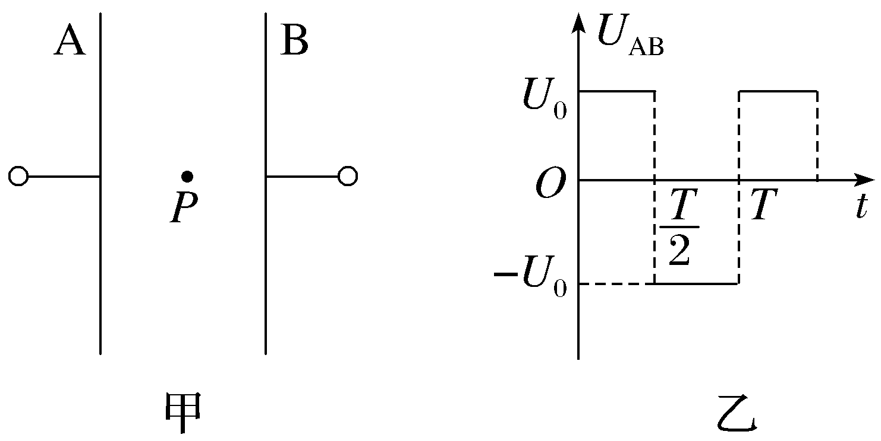
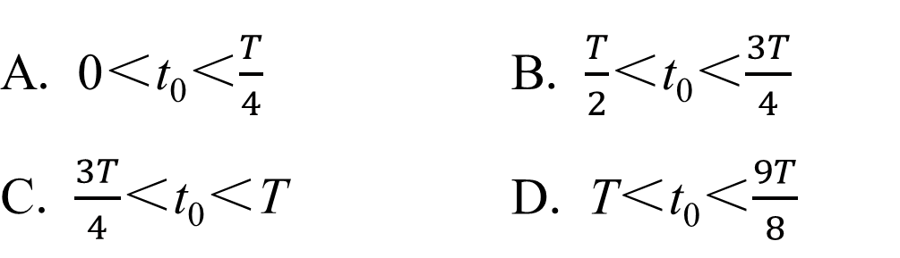
【例1】 如图甲所示，两平行正对的金属板A、B间加有如图乙所示的交 变电压，一重力可忽略不计的带正电粒子被固定在两板的正中间P处。若 在t₀时刻释放该粒子，粒子会时而向A板运动，时而向B板运动，并最终打 在A板上，则t₀可能属于的时间段是（ ）
A. 0＜t₀＜$\frac{T}{4}$ | B. $\frac{T}{2}$＜t₀＜$\frac{3T}{4}$
C. $\frac{3T}{4}$＜t₀＜T | D. T＜t₀＜$\frac{9T}{8}$
√

Slide 5
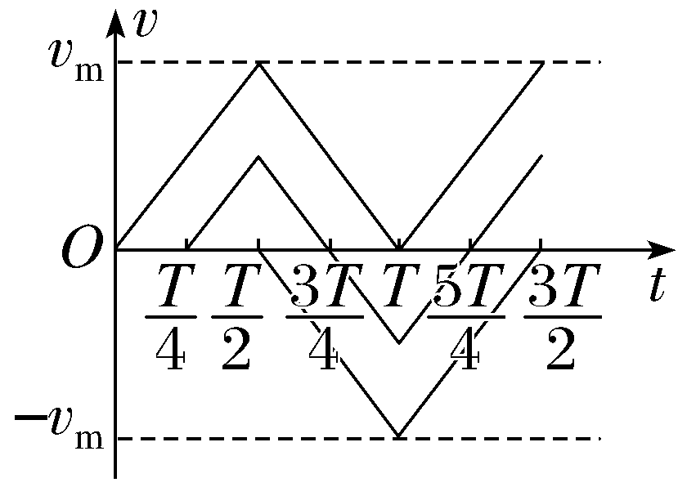

解析：设粒子的速度方向、位移方向向右为正。依题 意知，粒子的速度方向时而为正，时而为负，最终打 在A板上时位移为负，速度方向为负。分别作出t₀＝ 0、$\frac{T}{4}$、$\frac{T}{2}$、$\frac{3T}{4}$时释放粒子，粒子运动的速度—时间图 像，如图所示。由于速度—时间图线与时间轴所围面积表示粒子通过的位移，则由图像可知，释放粒子时间在0＜t₀＜$\frac{T}{4}$与$\frac{3T}{4}$＜t₀＜T时粒子在一个周期内的总位移大于零，释放粒子时间在$\frac{T}{4}$＜t₀＜$\frac{3T}{4}$时粒子在一个周期内的总位移小于零；释放粒子时间在t₀＞T时情况类似。因粒子最终打在A板上，则要求粒子在每个周期内的总位移应小于零，对照各项可知B正确。

Slide 6
方法技巧
解决带电粒子在交变电场中直线运动问题的思路
（1）通常将U-t图像、E-t图像、φ-t图像等转化为a-t图像，进一步绘制出v-t 图像，可将复杂的运动过程直观地描述出来。
（2）判断粒子一直向某一方向运动，还是做往复运动，关键是判断粒子 的速度为零后加速度的方向，若加速度的方向与原来速度方向相同，粒子 将继续向同一方向运动，若粒子加速度方向与原来运动方向相反，粒子将 向反方向运动。

Slide 7
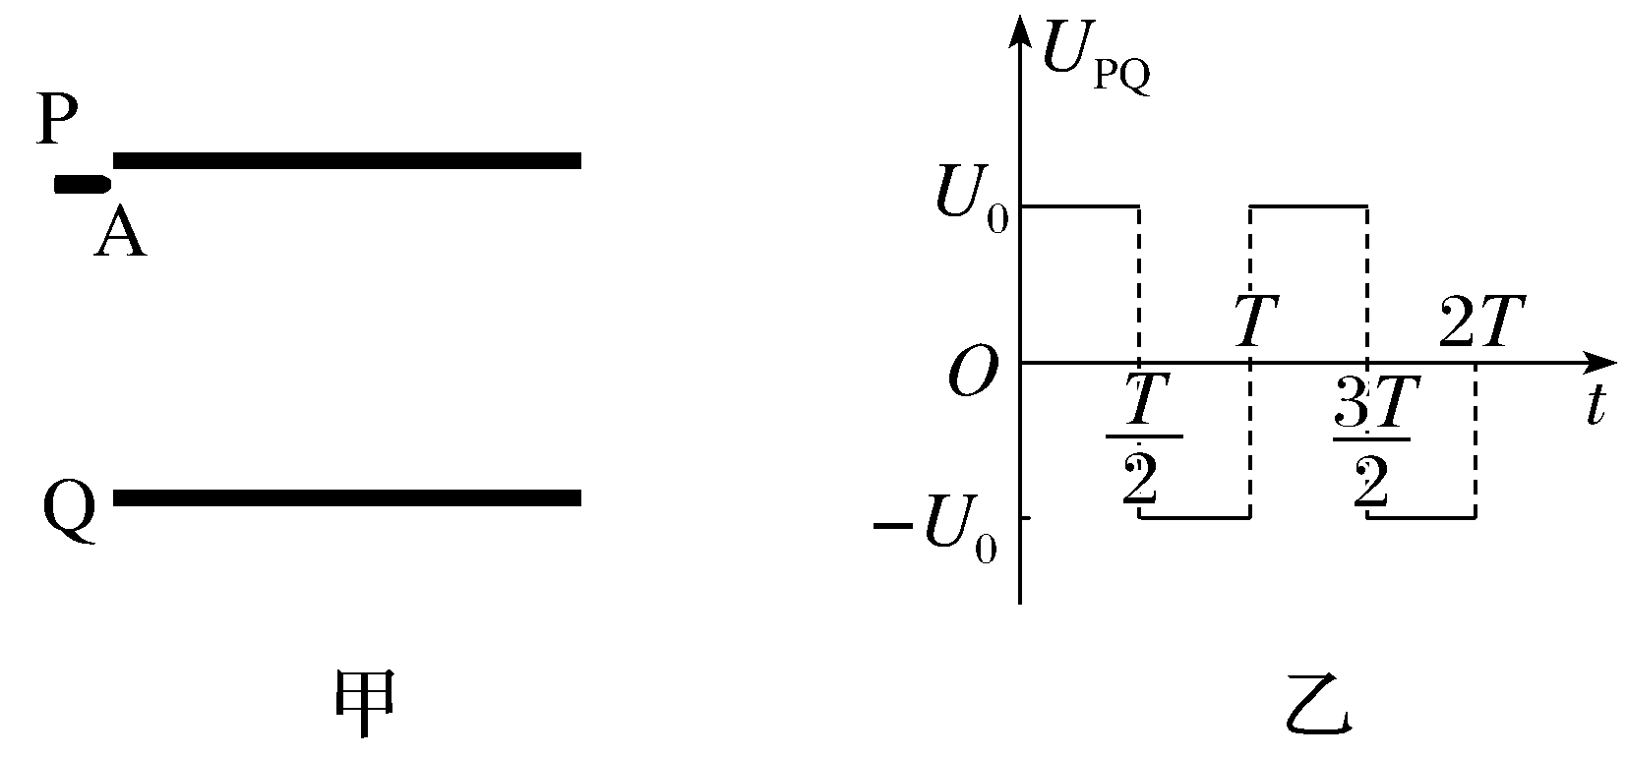

类型二｜带电粒子在交变电场中的曲线运动
【例2】 〔多选〕如图甲所示，真空中
水平放置两块长度为2d的平行金属板P、
Q，两板间距为d，两板间加上如图乙所
示最大值为U₀的周期性变化的电压。在
两板左侧紧靠P板处有一粒子源A，自t＝0时刻开始连续释放初速度大小为v₀，方向平行于金属板的相同带电粒子。t＝0时刻释放的粒子恰好从Q板右侧边缘离开电场。已知电场变化周期T＝$\frac{2d}{v_{0}}$，粒子质量为m，不计粒子重力及相互间的作用力。则（ ）

Slide 8
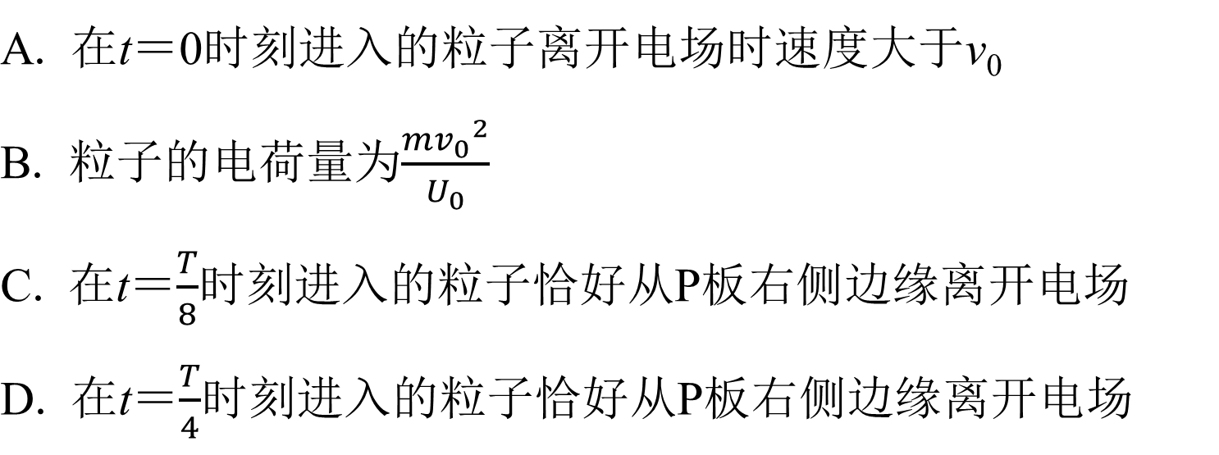
A. 在t＝0时刻进入的粒子离开电场时速度大于v₀
B. 粒子的电荷量为$\frac{m{v_{0}}^{2}}{U_{0}}$
C. 在t＝$\frac{T}{8}$时刻进入的粒子恰好从P板右侧边缘离开电场
D. 在t＝$\frac{T}{4}$时刻进入的粒子恰好从P板右侧边缘离开电场
√
√

Slide 9
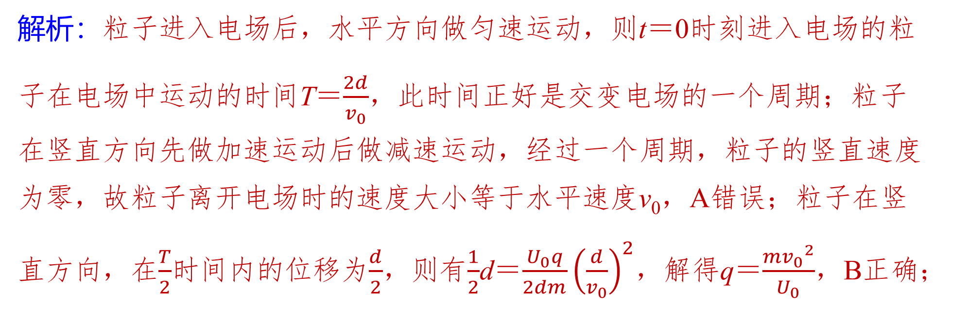
解析：粒子进入电场后，水平方向做匀速运动，则t＝0时刻进入电场的粒 子在电场中运动的时间T＝$\frac{2d}{v_{0}}$，此时间正好是交变电场的一个周期；粒子 在竖直方向先做加速运动后做减速运动，经过一个周期，粒子的竖直速度 为零，故粒子离开电场时的速度大小等于水平速度v₀，A错误；粒子在竖 直方向，在$\frac{T}{2}$时间内的位移为$\frac{d}{2}$，则有$\frac{1}{2}$d＝$\frac{U_{0}q}{2dm}{\left(\frac{d}{v_{0}}\right)}^{2}$，解得q＝$\frac{m{v_{0}}^{2}}{U_{0}}$，B正确；

Slide 10

t＝$\frac{T}{8}$时刻进入电场的粒子，离开电场时在竖直方向上的位移为d'＝ 2×$\frac{1}{2}$a${\left(\frac{3T}{8}\right)}^{2}$－2×$\frac{1}{2}$a${\left(\frac{T}{8}\right)}^{2}$＝$\frac{1}{8}$aT²＝$\frac{1}{2}$d，即粒子恰好从P、Q两板正中间离开电 场，C错误；t＝$\frac{T}{4}$时刻进入的粒子，在竖直方向先向下加速运动$\frac{T}{4}$，然后向 下减速运动$\frac{T}{4}$，再向上加速$\frac{T}{4}$，向上减速$\frac{T}{4}$，由对称可知，此时竖直方向的位 移为零，故粒子从P板右侧边缘离开电场，D正确。

Slide 11
方法技巧
若带电粒子以一定的初速度垂直于电场方向进入交变电场，粒子将做 曲线运动，应运用运动的独立性，分方向对粒子进行运动分析：
（1）在初速度方向上，粒子做匀速直线运动。
（2）在垂直于初速度方向上，粒子做加速、减速交替的运动，可利用v_{y}-t 图像进行速度、位移的分析。

Slide 12
强化点二
02
PART
带电体在重力场和电场中的运动

Slide 13
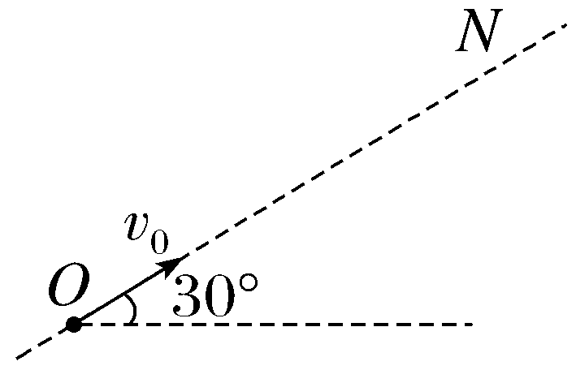
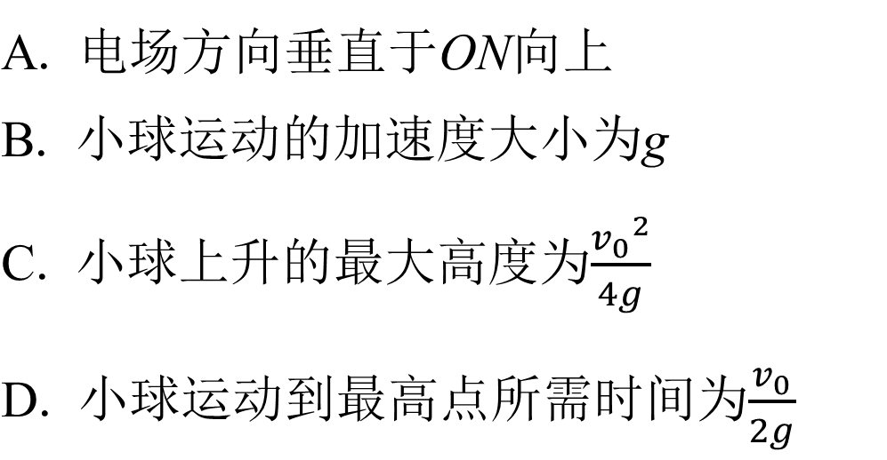
类型一｜带电体在电场和重力场中的直线运动
【例3】 〔多选〕如图所示，一质量为m、电荷量为＋q的小球在电场强 度为E、区域足够大的匀强电场中，以初速度v₀沿ON在竖直面内做匀变速 直线运动。ON与水平面的夹角为30°，重力加速度为g，且mg＝Eq，则 （ ）
A. 电场方向垂直于ON向上
B. 小球运动的加速度大小为g
C. 小球上升的最大高度为$\frac{{v_{0}}^{2}}{4g}$
D. 小球运动到最高点所需时间为$\frac{v_{0}}{2g}$
√
√

Slide 14

解析：由于带电小球在竖直面内做匀变速直线运动，其合力沿ON方 向，而mg＝qE，由平行四边形定则可知，电场方向与ON方向成120° 角，选项A错误；由图中几何关系可知，其合力F_{合}大小为mg，由牛顿 第二定律可知，a＝g，方向与初速度方向相反，选项B正确；设带电小 球上升的最大高度为h，由动能定理可得－F_{合}·$\frac{h}{sin30\text{°}}$＝－mg·2h＝0－ $\frac{1}{2}$m${v_{0}}^{2}$，解得h＝$\frac{{v_{0}}^{2}}{4g}$，选项C正确；带电小球运动到最高点所需时间为t ＝$\frac{v_{0}}{a}$＝$\frac{v_{0}}{g}$，选项D错误。

Slide 15
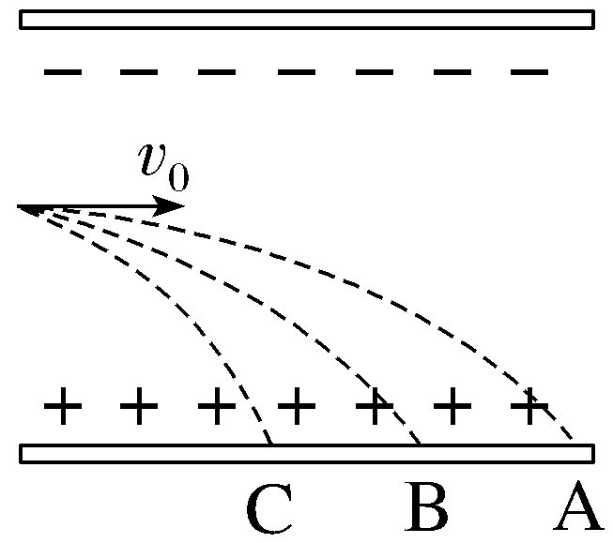
类型二｜带电体在电场和重力场中的类抛体运动
【例4】 如图所示，有三个质量相等，分别带正电、负电和不带电的微 粒，从极板左侧中央以相同的水平初速度v₀先后垂直于电场强度方向射 入，分别落到极板A、B、C处（以下分别用A、B、C代表三个微粒），如 图所示。则下列判断正确的是（ ）
A. 微粒A带负电，B不带电，C带正电
B. 三个微粒在电场中运动时间相等
C. 三个微粒在电场中运动的加速度的关系为a_{A}＞a_{B}＞a_{C}
D. 三个微粒到达极板时的动能关系为E_{kA}＜E_{kB}＜E_{kC}
√

Slide 16

解析：三个微粒的初速度相等，水平方向上都做匀速运动，水平位移关系 为x_{A}＞x_{B}＞x_{C}，所以他们的运动时间关系为t_{A}＞t_{B}＞t_{C}，故运动时间不相 等，三个微粒在竖直方向的位移相等，根据$\frac{1}{2}$d＝$\frac{1}{2}$at²可知，他们加速度的关 系为a_{A}＜a_{B}＜a_{C}，从而可知B仅受重力，A受向上的电场力，C受向下的电 场力，所以B不带电，A带正电，C带负电，故A、B、C错误；三个微粒所 受重力做的功相等，电场力对A做负功，电场力对C做正功，根据动能定 理，三个微粒到达极板时的动能关系为E_{kA}＜E_{kB}＜E_{kC}，故D正确。

Slide 17
方法技巧
处理带电体在电场和重力场中做类抛体运动的方法
（1）明确研究对象并对其进行受力分析。
（2）将运动正交分解，分方向进行分析，把曲线运动转化为分方向的直 线运动，利用牛顿运动定律、运动学公式求解。
（3）涉及功和能量问题可利用功能关系和动能定理处理。
①功能关系：静电力做的功等于电势能的减少量，W_{电}＝E_{p1}－E_{p2}。
②动能定理：合力做的功等于动能的变化，W＝E_{k2}－E_{k1}。

Slide 18
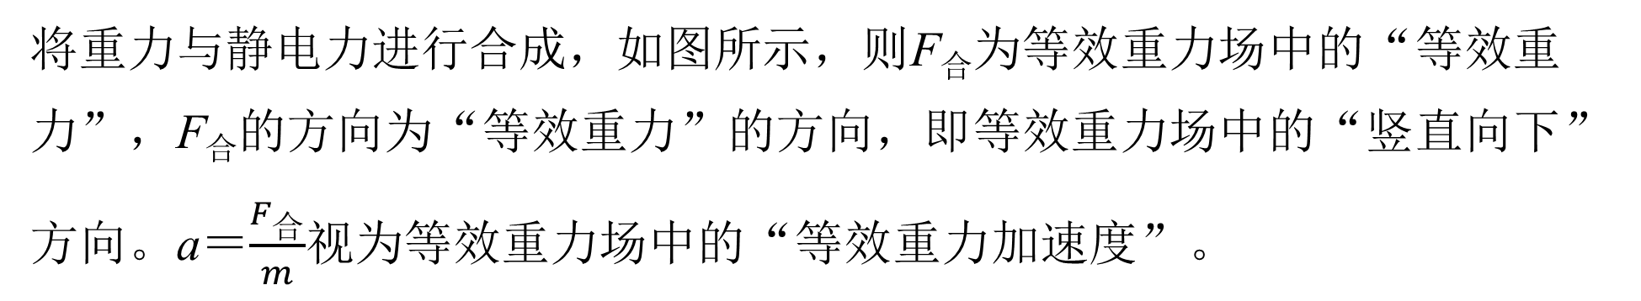
类型三｜带电体在电场和重力场中的圆周运动
解决带电体在电场和重力场中的圆周运动问题的方法
（1）首先分析带电体的受力情况进而确定向心力的来源。
（2）用“等效法”的思想找出带电体在电场和重力场中的等效“最高 点”和“最低点”。
①等效重力法
将重力与静电力进行合成，如图所示，则F_{合}为等效重力场中的“等效重 力”，F_{合}的方向为“等效重力”的方向，即等效重力场中的“竖直向下” 方向。a＝$\frac{F_{\text{合}}}{m}$视为等效重力场中的“等效重力加速度”。

Slide 19
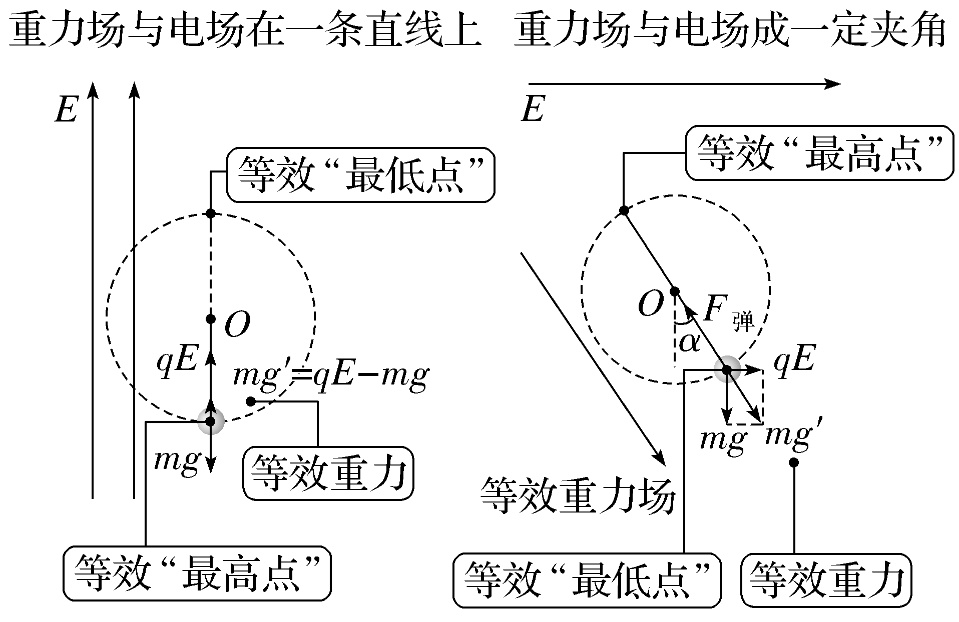
②几何最高点（最低点）与物理最高点（最低点）
a.几何最高点（最低点）：是指图形中所画圆的最上（下）端，是符合人 视觉习惯的最高点（最低点）。
b.物理最高点（最低点）：是指“等效重力F_{合}”的反向延长线过圆心且与 圆轨道的交点，即物体在圆周运动过程中速度最小（大）的点。

Slide 20
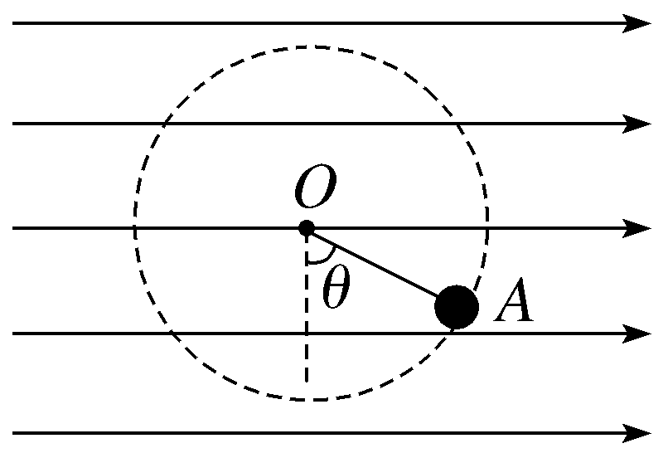
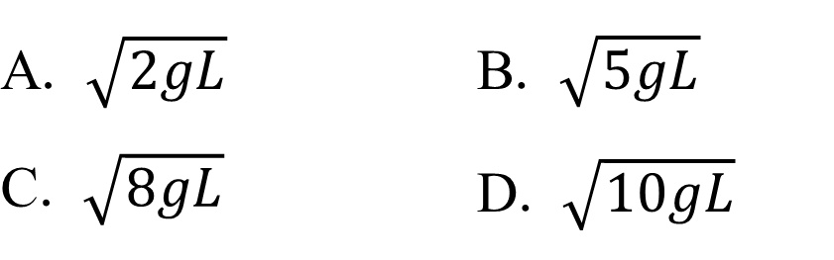
【例5】 （在电场和重力场中的圆周运动）质量为m的小球带电荷量为＋ q，由长为L的绝缘绳系住，在水平向右、电场强度为E的匀强电场中，最 初静止于A点，如图所示，已知θ＝60°，为了让小球在竖直平面内做完整 的圆周运动，则小球在A点的初速度至少为（ ）
A. $\sqrt{2gL}$ | B. $\sqrt{5gL}$
C. $\sqrt{8gL}$ | D. $\sqrt{10gL}$
√

Slide 21
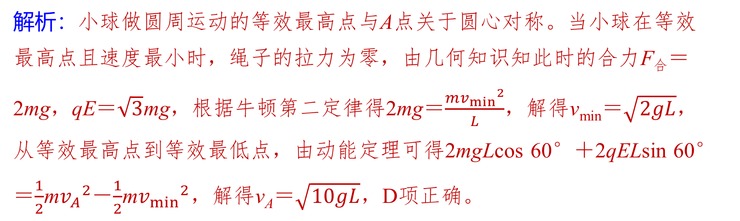
解析：小球做圆周运动的等效最高点与A点关于圆心对称。当小球在等效 最高点且速度最小时，绳子的拉力为零，由几何知识知此时的合力F_{合}＝ 2mg，qE＝$\sqrt{3}$mg，根据牛顿第二定律得2mg＝$\frac{m{v_{min}}^{2}}{L}$，解得v_{min}＝$\sqrt{2gL}$， 从等效最高点到等效最低点，由动能定理可得2mgLcos 60°＋2qELsin 60° ＝$\frac{1}{2}$m${v_{A}}^{2}$－$\frac{1}{2}$m${v_{min}}^{2}$，解得v_{A}＝$\sqrt{10gL}$，D项正确。

